Slide 1
Alimentación inteligente
Sistema recomendador de cesta de compra
Presentan:
Mariana Teresa Olavarri Niño
Aranza Nayeli Pizano Ocampo
Daniel Monsalve Buendía
Fernando Villalba Muñoz

Slide 2

¿Qué es?
Una solución inteligente capaz de orientar al consumidor sobre la mejor opción de supermercados y en cuál de ellos se encuentran los mejores productos basados en la relación “calidad-precio”

Slide 3
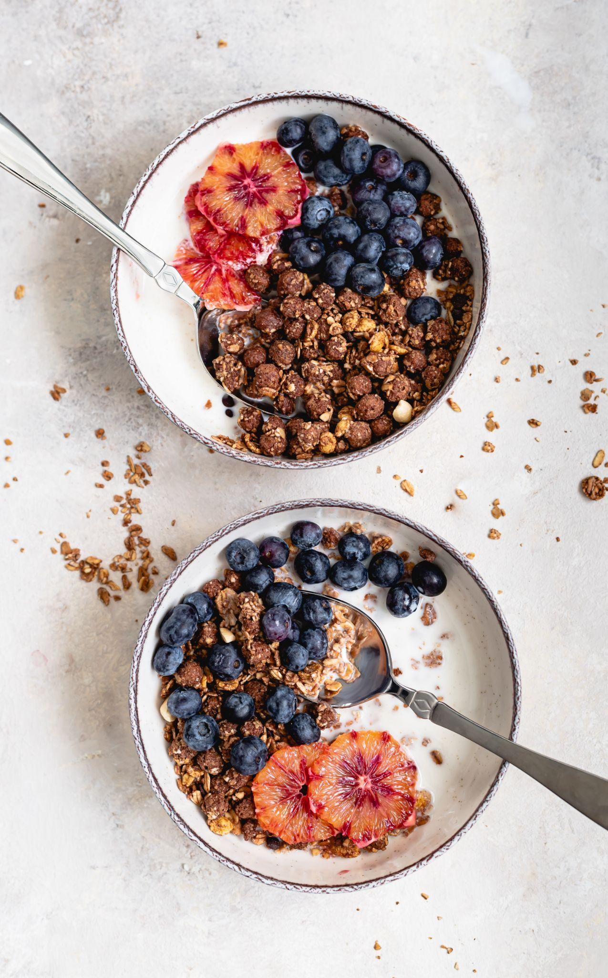
Problemática
Gran variedad de cadenas
Se desconoce cuál de ellas tiene los mejores productos con respecto a la calidad y a su precio
36,7% de los adultos en España padecen de sobrepeso y el 17% obesidad
Notes:
Actualmente existe una gran variedad de cadenas que proveen el alimento diario alrededor de toda españa, sin embargo, desde el punto de vista del consumidor, la mayor parte del tiempo se desconoce cuál de ellas tiene los mejores productos con respecto a la calidad y a su precio. Según los últimos datos aportados por la Agencia Española de Consumo, Seguridad Alimentaria y Nutrición(AECOSAN), en España el 18,3 % de los niños tiene sobrepeso y un 15,2% obesidad y se calcula que la mitad de la población adulta presenta exceso de peso, en concreto un 36,7% de los adultos tiene sobrepeso y el 17% obesidad. A través de la ciencia de datos se busca crear un producto donde combata esta problemática y se visualice cual proveedor es la mejor opción.

Slide 4
Justificación
Productos existentes
Yuka - Fitia - SoySuper - ElCoCo
Público Target
Personas que quieren mejorar sus hábitos alimenticios considerando su economía
Objetivo
Recomendar al usuario los productos más saludables y económicos de acuerdo a sus objetivos nutricionales.

Slide 5

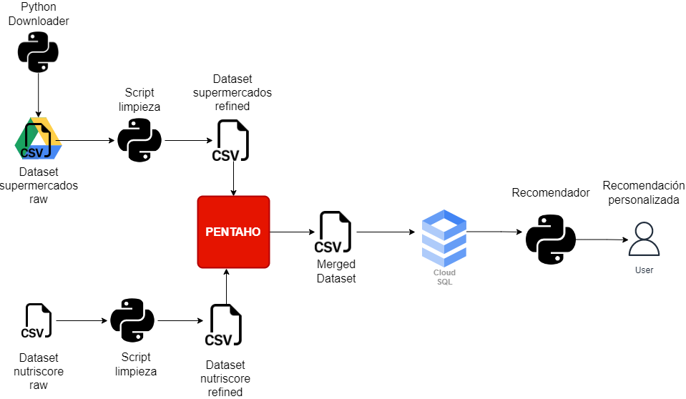
Arquitectura
y tecnologías

Slide 6
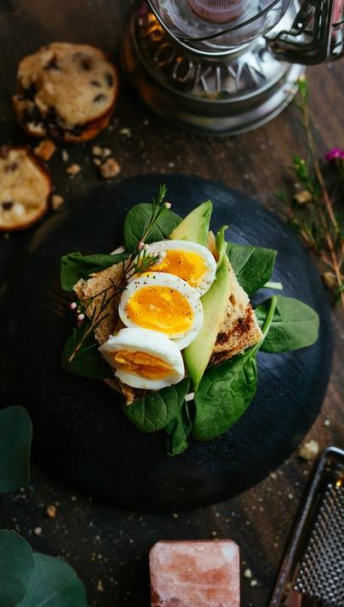
Sistemas recomendadores
Un recomendador es un sistema inteligente que proporciona a los usuarios una serie de sugerencias personalizadas.
Se trata de uno de los algoritmos de machine learning más útiles para las empresas, mejorando la experiencia del usuario y la toma de decisiones.

Slide 7
Sistemas recomendadores
01
02
03
04
05
Analizar los distintos tipos de recomendadores
Aplicación de pruebas
Creación de usuarios aleatorios
Selección de filtro colaborativo
Depurar resultados según objetivos del usuario

Slide 8
Perfiles de usuario
Pérdida de peso
Alimentos bajos en calorías y alto contenido nutricional
Ahorro
+ Masa Muscular
Alimentos basados únicamente en el precio más bajo
Alimentos altos en proteínas e hidratos
Dieta balanceada
Alto rendimiento
Productos económicos a la vez de sanos y nutritivos.
Alimentos con alta carga de hidratos y azúcar.

Slide 9
Resultados del sistema recomendador
🍋 Perfil seleccionado por el usuario:
🍌Alimentos mejor puntuados por el usuario:
🍍Recomendaciones
Volumen:
Alimentos altos en proteínas e hidratos, nutri-score: A,B,C y D.
Kiwis green (A)
Salmon ahumado (D)
Pistachos tostados sin sal (C)
Bonito del norte en aceite de oliva (C)
Mermelada de arandanos (C)
Harina de trigo de fuerza (A)
Arroz largo (A)
Garbanzo pedrosillano (B)
Yogur natural edulcorado 0% (A)
Leche semidesnatada ecológica (B)

Slide 10
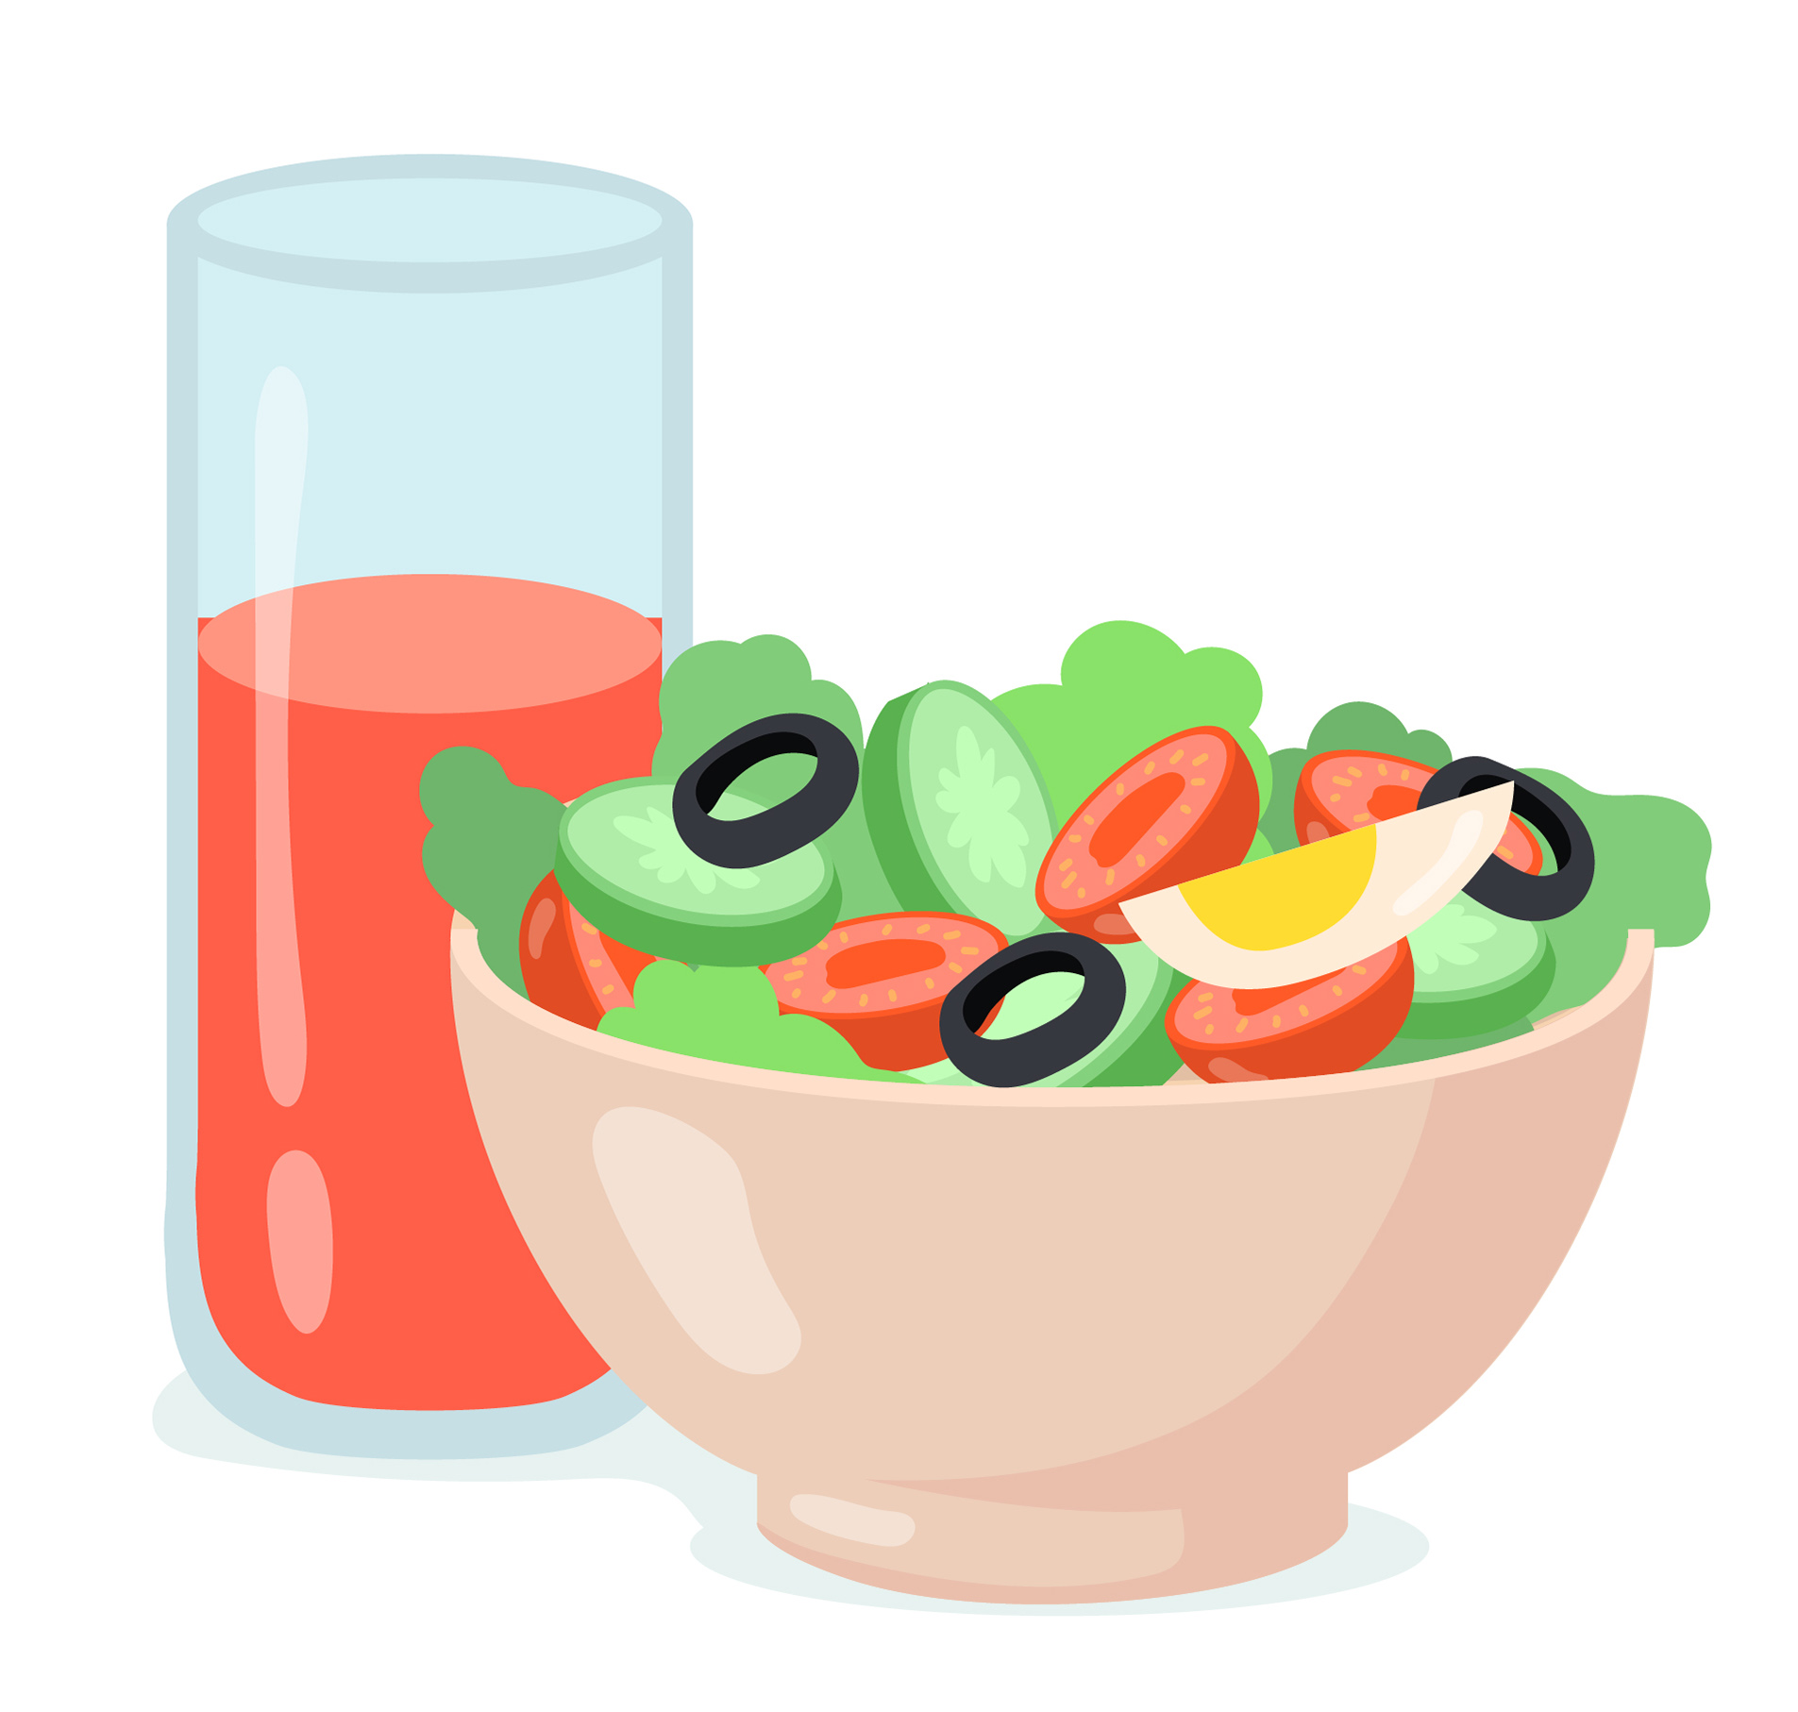
Conclusiones
Hemos cumplido los resultados
Siguientes pasos
Que aporta el proyecto
Que hemos aprendido
Notes:
Resultados: una base de datos que contiene la información nutricional y económica de más de 7500 artículos en los 3 supermercados líder de España, un sistema recomendador colaborativo que entrega alternativas al usuario basadas en sus gustos y filtradas por el perfil nutricional y económico que prefiera.
Que aporta el proyecto: Una herramienta que permite al usuario tomar decisiones informadas sobre su salud a través de la elección de mejores alimentos considerando su presupuesto
Siguientes Pasos: debemos conseguir una base de usuarios real para poder contar con datos de calidad que mejore el funcionamiento del recomendador basado en gustos reales de usuarios.
Hemos aprendido. a gestionar un proyecto desde 0, pasando por diferentes fases como el diseño de requerimientos técnicos y funcionales, su análisis, exploración de datos, limpieza y modelado de esos datos, gestión de BBDD, aplicación de algoritmos y redes neruonales y abstracción de lógicas del negocio para desarrollar un producto útil para los usuarios.

Slide 11

¡Gracias!

Slide 12
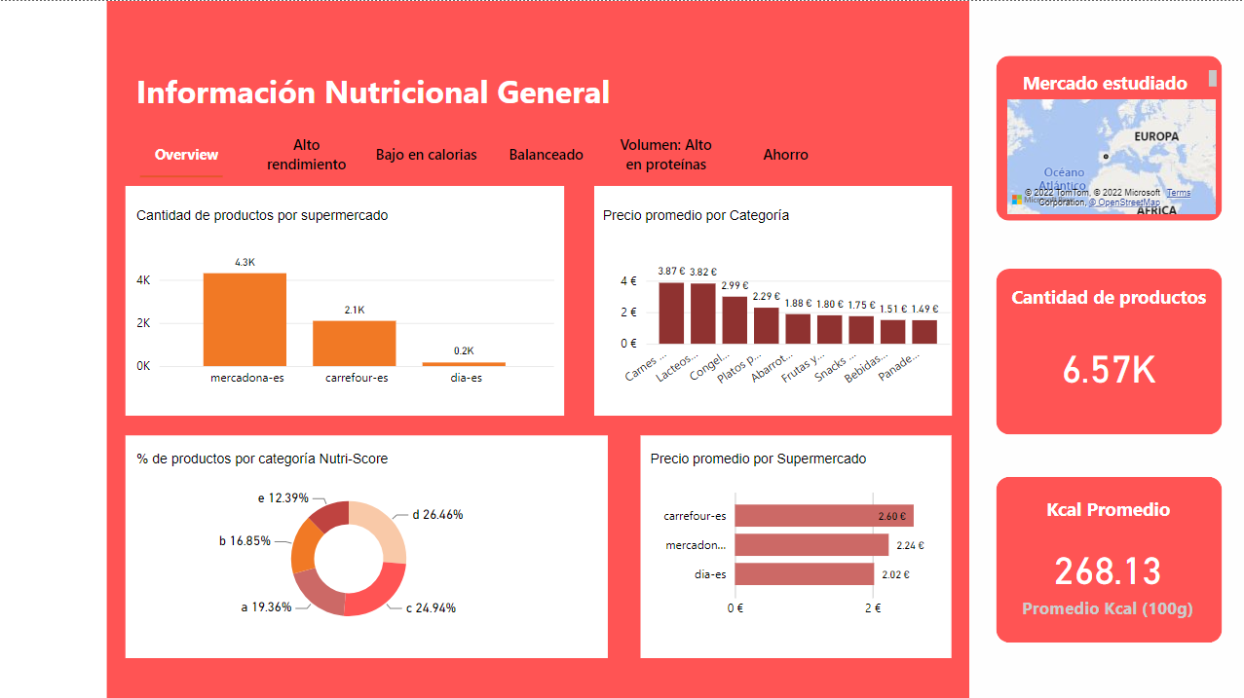

Slide 13
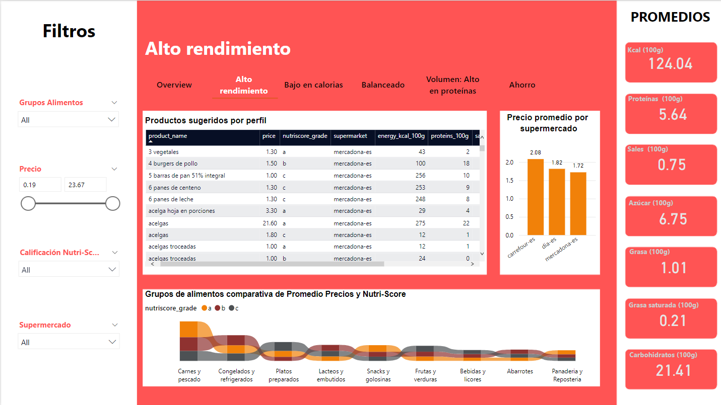

Slide 14
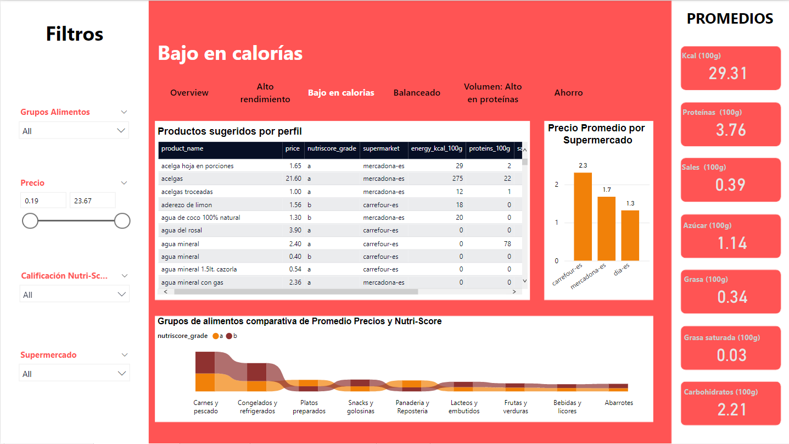

Slide 15
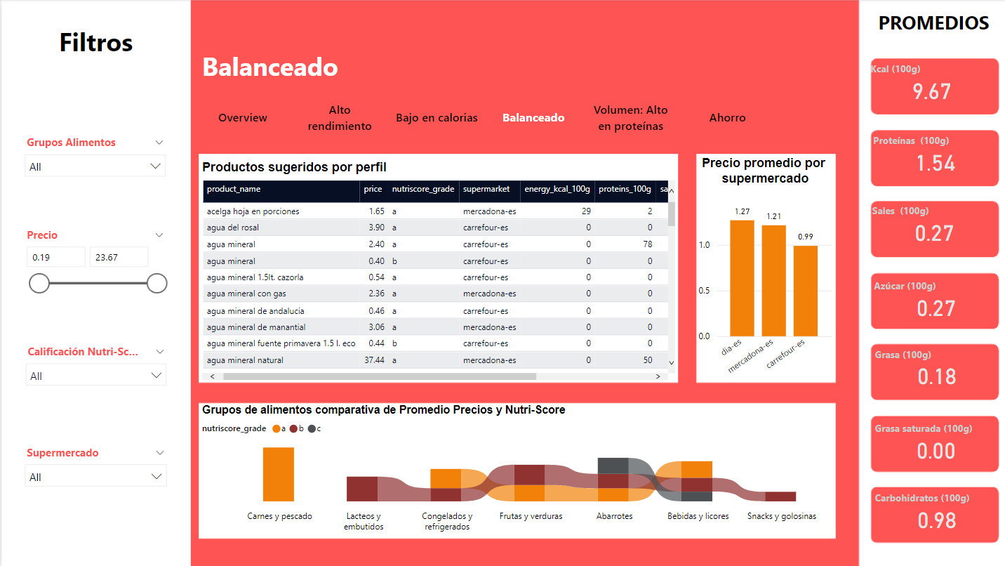

Slide 16
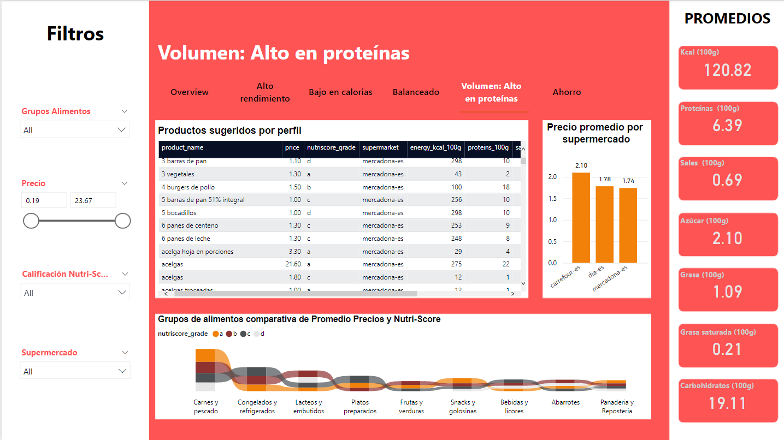

Slide 17
